Slide 1
Solennité de l’AscenSion Renouvelons la promesse
Semaine de l’education catholique 2018

Slide 2
Chant d’ouverture –
Renouvelons la promesse
Nous suivons ceux qui nous ont tracé le chemin de notre héritage,
nous pensons à ceux qui ont combattu
jusqu'au bout le combat.
Et comme eux nous devons offrir
un reflet de notre espérance :
l'espoir et le vrai salut de la croix de Jésus Christ.

Slide 3
Chant d’ouverture –
Renouvelons la promesse
Renouvelons la promesse
Renouvelons la flamme
Renouvelons la promesse
De briller chaque jour
Pour la gloire du Seigneur.

Slide 4
Chant d’ouverture –
Renouvelons la promesse
Que l'amour de Dieu allume en nous l'étincelle d'une étoile brillante.
Que la vérité de sa Parole soit le phare de notre espérance;
et que Jésus, l'Agneau de Dieu
nous soutienne sur la route
alors que nous portons la croix et le nom de Jésus Christ.

Slide 5
Chant d’ouverture –
Renouvelons la promesse
Renouvelons la promesse
Renouvelons la flamme
Renouvelons la promesse
De briller chaque jour
Pour la gloire du Seigneur.

Slide 6

Notes:
Page séparatrice

Slide 7
Préparation pénitentielle
Seigneur Jésus, tu amènes les morts à la vie dans l’Esprit, prends pitié de nous.
Prends pitié de nous.
Ô Christ, tu apportes le pardon et la paix aux pécheurs, prends pitié de nous.
Prends pitié de nous.
Seigneur Jésus, tu apportes la lumière à ceux et celles qui sont dans les ténèbres, prends pitié de nous.
Prends pitié de nous.

Slide 8
Gloire à Dieu
Gloria
Notes:
On insère les paroles du Gloire à Dieu sur plusieurs diapos

Slide 9
Première Lecture: Actes 1, 1-11
Lecture du livre des Actes des Apôtres
Parole de Seigneur.
Nous rendons gloire à Dieu.

Slide 10
Psaume 46 (47)
Dieu s’élève parmi les ovations,
le Seigneur, aux éclats du cor.

Slide 11
ALLELULIA
Acclamation
Allez !
De toutes les nations faites des disciples,
dit le Seigneur.
Moi, je suis avec vous tous les jours
jusqu’à la fin du monde.

Slide 12
Évangile Marc 16, 15-20
Le Seigneur soit avec vous.
Et avec votre esprit.
Évangile de Jésus Christ selon saint Jean
Gloire à toi, Seigneur!

Slide 13
Évangile Marc 16, 15-20
Acclamons la parole de Dieu.
Louange à toi, Seigneur Jésus.

Slide 14
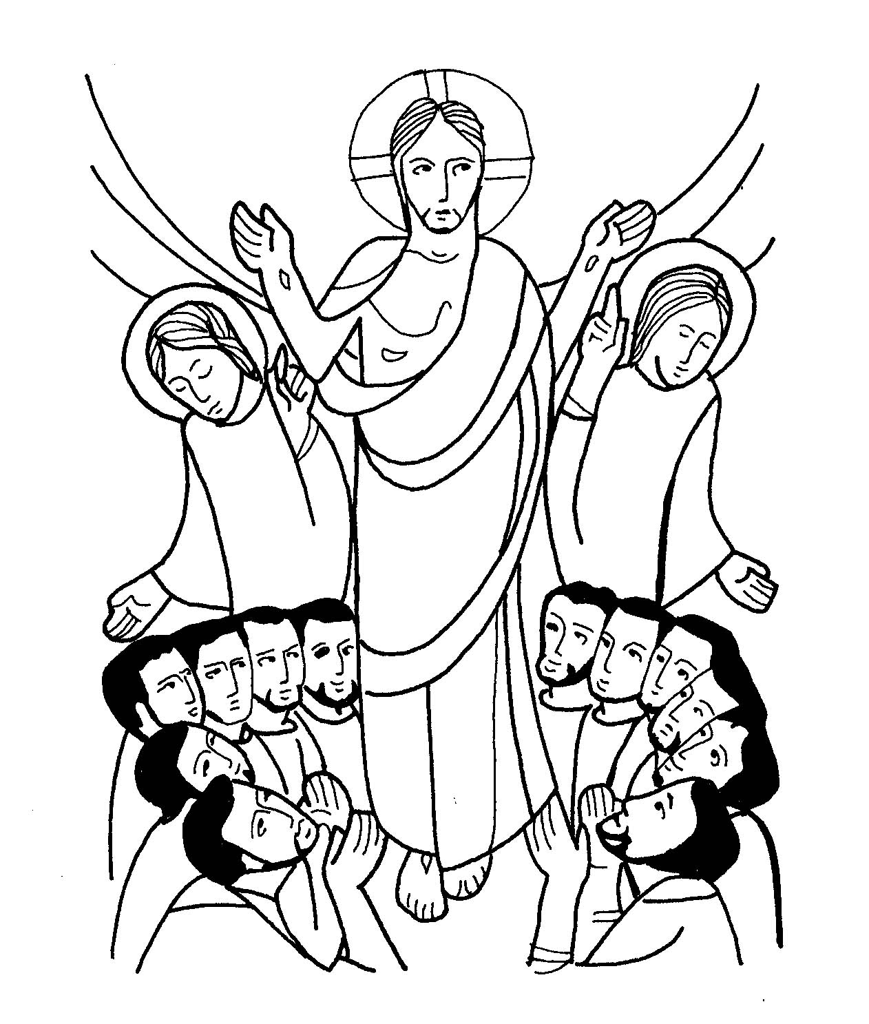
Homélie

Slide 15
Prière universelle
La promesse de l’éducation catholique nous invite à prier. Pour tous les partenaires en éducation catholique : paroisse, école et famille, qui nous aide à grandir dans la foi et approfondir notre relation avec Jésus à travers la prière, prions.
Seigneur, renouvelle en nous ta promesse.

Slide 16
Prière universelle
L’éducation catholique est une promesse de vie. Pour les modèles autour de nous, enseignants, éducateurs, parents, qui nous apprennent à reconnaître la dignité (la valeur) de toutes les personnes et à témoigner de la compassion de Jésus pour chacune d’elles, prions.
Seigneur, renouvelle en nous ta promesse.

Slide 17
Prière universelle
L’éducation catholique est une promesse de joie. Pour que nous sachions vivre dans la joie qui vient du Christ en célébrant spontanément les succès et les joies des élèves et des adultes au sein de notre communauté scolaire, prions.
Seigneur, renouvelle en nous ta promesse.

Slide 18
Prière universelle
La promesse de l’éducation catholique est en chacun de nous. Pour que la Parole de Dieu semée en nous nous permette d’agir en croyants près à vivre chaque jour notre foi comme citoyens responsables et ainsi être sources d’espérance pour le monde, prions.
Seigneur, renouvelle en nous ta promesse.

Slide 19
Prière universelle
La promesse de l’éducation catholique nous appelle à faire mémoire. Pour les pionniers de l’éducation catholique de langue française en Ontario, pour ceux et celles qui ont vu à la création des huit conseils scolaires catholiques de langue française, prions.
Seigneur, renouvelle en nous ta promesse.

Slide 20
Chant d’offertoire ici

Slide 21
Prière sur les offrandes
Prions ensemble, au moment d’offrir le sacrifice de toute l’Église.
Pour la gloire de Dieu et le salut du monde.
Seigneur, nous te présentons humblement ce sacrifice pour fêter l’Ascension de ton Fils auprès de toi :
Que cet échange mystérieux
nous fasse vivre avec le Christ ressuscité.
Lui qui.
Amen.

Slide 22
Prière eucharistique
Le Seigneur soit avec vous.
Et avec votre esprit.
Élevons notre cœur.
Nous le tournons vers le Seigneur.
Rendons grâce au Seigneur notre Dieu.
Cela est juste et bon.

Slide 23
Notes:
Page séparatrice

Slide 24
Prière eucharistique
Saint! Saint! Saint,
le Seigneur, Dieu de l’univers!
Le ciel et la terre sont remplis
de ta gloire.
Hosanna au plus haut des cieux.
Béni soit celui
qui vient au nom du Seigneur.
Hosanna au plus haut des cieux.

Slide 25
Prière eucharistique
Il est grand le mystère de la foi.
Nous proclamons ta mort,
Seigneur Jésus,
Nous célébrons ta résurrection,
Nous attendons ta venue
dans la gloire.

Slide 26
Notes:
Page séparatrice

Slide 27
Fraction du pain
Agneau de Dieu,
qui enlèves le péché du monde,
prends pitié de nous.
Agneau de Dieu,
qui enlèves le péché du monde,
prends pitié de nous.
Agneau de Dieu,
qui enlèves le péché du monde,
donne-nous la paix.

Slide 28
Communion
Heureux les invités au repas du Seigneur! Voici l’Agneau de Dieu qui enlève le péché du monde.
Seigneur,
je ne suis pas digne
de te recevoir;
mais dis seulement une parole
et je serai guéri.

Slide 29
Chant de communion

Slide 30
Notes:
Page séparatrice

Slide 31
Chant de de sortie

